Slide 1
lstm

Slide 2
序列数据有一个特点，即“没有曾经的过去则不存在当前的现状”，这类数据以时间为纽带，将无数个历史事件串联，构成了当前状态，这种时间构筑起来的事件前后依赖关系称其为时间依赖，利用这类依赖关系进行建模是对其进行学习的关键。
近年来，越来越多的神经网络模型被用于序列数据的预测，如股票、电力负荷、风电功率、心电信号等场景，并取得了不错的效果。
通常，神经网络模型可以分为两类：
一类是以BP神经网络为代表的神经网络，这类网络结构简单，但容易出现陷入局部极值、过拟合等问题，并且其并没有对于依赖关系进行利用；
另一类是更深层次、更高效的深度神经网络模型，如CNN、RNN、LSTM，这类网络是较为前沿和高效的预测模型，其能够拟合输入变量间的非线性复杂关系，并且对于RNN和LSTM来说，其能够克服传统神经网络没有记忆功能的问题，可以有效的根据历史信息进行学习和预测。相对于RNN，LSTM能避免RNN在长序列数据中出现的梯度消失或爆炸的问题，是最为流行的RNN（LSTM是在RNN基础上的改进），因此LSTM在序列数据学习中得到了广泛应用。

Slide 3
LSTM：长短期记忆网络（LSTM，Long Short-Term Memory）是一种时间循环神经网络，是为了解决一般的RNN（循环神经网络）存在的长期依赖问题而专门设计出来的，所有的RNN都具有一种重复神经网络模块的链式形式。
RNN的问题：存在梯度爆炸和消失的问题，对于长距离的序列的学习效果不好。
梯度消失：RNN梯度消失是因为激活函数tanh函数的倒数在0到1之间，反向传播时更新前面时刻的参数时，当参数W初始化为小于1的数，则多个(tanh函数’ * W)相乘，将导致求得的偏导极小（小于1的数连乘），从而导致梯度消失。
梯度爆炸：当参数初始化为足够大，使得tanh函数的倒数乘以W大于1，则将导致偏导极大（大于1的数连乘），从而导致梯度爆炸。
总之就是 当 参数大于 1 的时候，1 的n次方 就会出现梯度爆炸，趋近正无穷，当参数小于1 的时候，1的N次方 就会出现梯度消失，趋近于0，在反向传播里会出现问题。

Slide 4
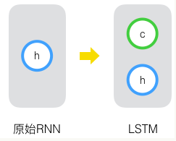
长短时记忆网络的思路：
原始 RNN 的隐藏层只有一个状态，即h，它对于短期的输入非常敏感。 再增加一个状态，即c，让它来保存长期的状态，称为单元状态(cell state)。

Slide 5
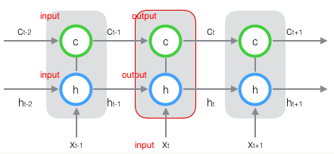
把上图按照时间维度展开：
在 t 时刻，LSTM 的输入有三个：当前时刻网络的输入值 X_{t}、上一时刻 LSTM 的输出值 h_{t-1}、以及上一时刻的单元状态 C_{t-1}； LSTM 的输出有两个：当前时刻 LSTM 输出值 h_{t}、和当前时刻的单元状态 C_{t}.

Slide 6
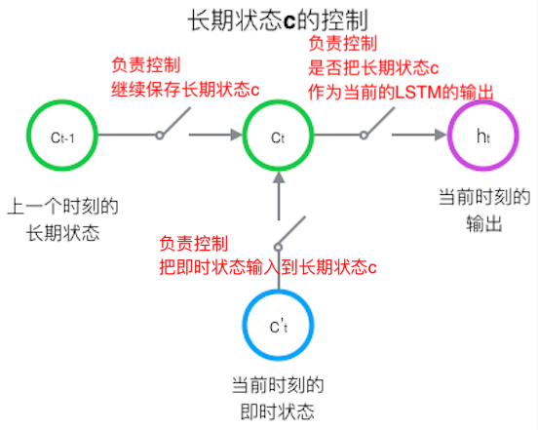
关键问题是：怎样控制长期状态 c ？
方法是：使用三个控制开关
第一个开关，负责控制继续保存长期状态c；
第二个开关，负责控制把即时状态输入到长期状态c；
第三个开关，负责控制是否把长期状态c作为当前的LSTM的输出。

Slide 7

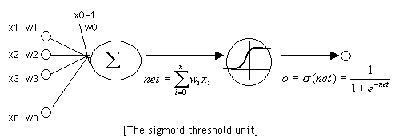
如何在算法中实现这三个开关？
方法：用 门（gate）
定义：gate 实际上就是一层全连接层，输入是一个向量，输出是一个 0到1 之间的实数向量。公式为：
回忆一下它的样子：

Slide 8
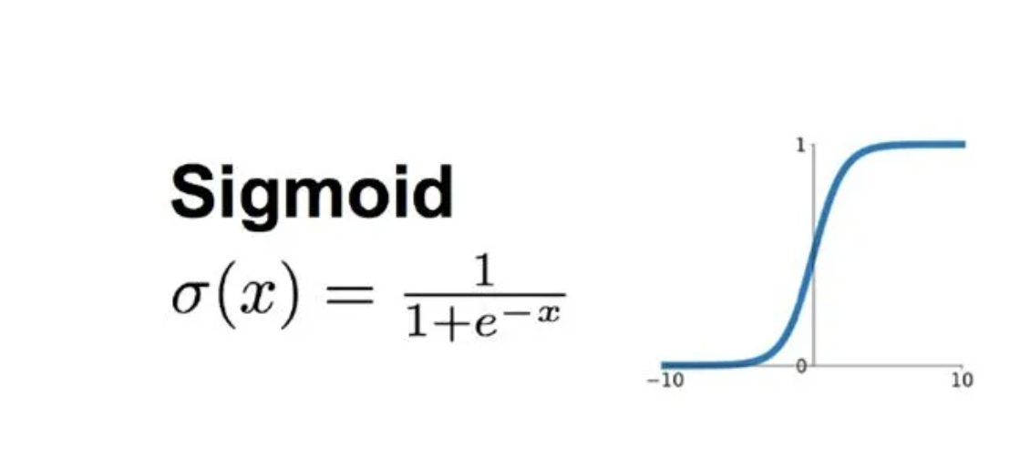
gate 如何进行控制？
方法：用门的输出向量按元素乘以我们需要控制的那个向量 原理：门的输出是 0到1 之间的实数向量， 当门输出为 0 时，任何向量与之相乘都会得到 0 向量，这就相当于什么都不能通过； 输出为 1 时，任何向量与之相乘都不会有任何改变，这就相当于什么都可以通过。

Slide 9
三重门
在 LSTM－1 中提到了，模型是通过使用三个控制开关来控制长期状态 c 的：

Slide 10
三重门
遗忘门（forget gate） 它决定了上一时刻的单元状态 C_{t-1} 有多少保留到当前时刻 C_{t}
输入门（input gate） 它决定了当前时刻网络的输入 X_{t} 有多少保存到单元状态 C_{t}
输出门（output gate） 控制单元状态 C_{t} 有多少输出到 LSTM 的当前输出值 h_{t}

Slide 11
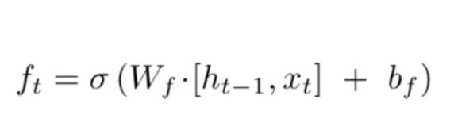
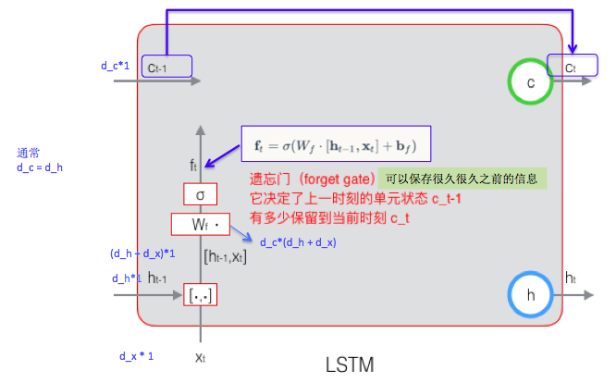
遗忘门的计算为：
遗忘门的计算公式中： W_{f} 是遗忘门的权重矩阵，[h_{t-1}, X_{t}] 表示把两个向量连接成一个更长的向量，b_{f}是遗忘门的偏置项，σ 是 sigmoid 函数。

Slide 12
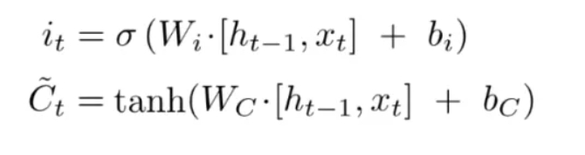
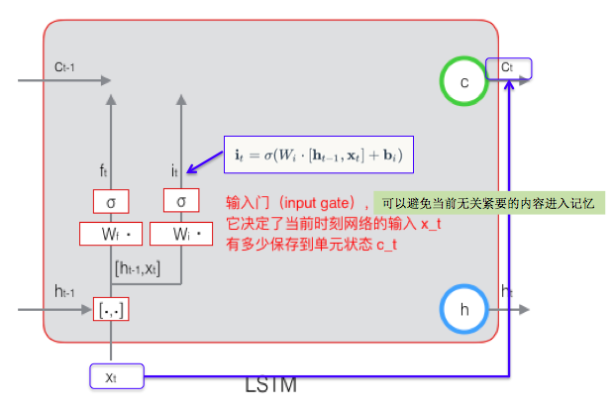
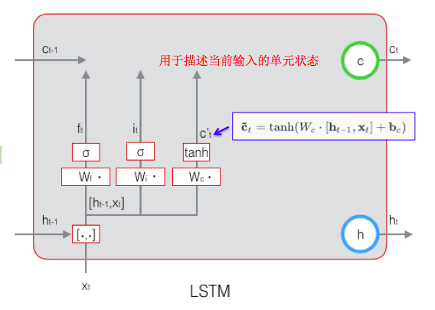
输入门的计算：

Slide 13
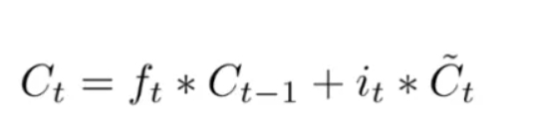
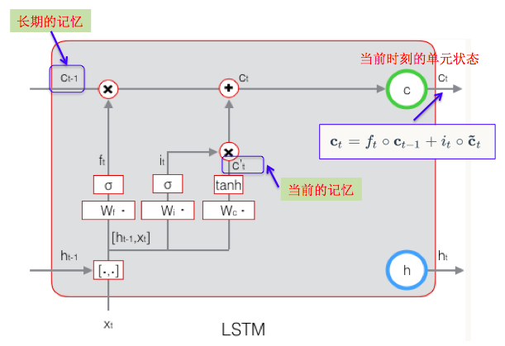
由于遗忘门的控制，它可以保存很久很久之前的信息，由于输入门的控制，它又可以避免当前无关紧要的内容进入记忆。
当前时刻的单元状态 C_{t} 的计算：由上一次的单元状态 C_{t-1} 按元素乘以遗忘门 f_{t}，再用当前输入的单元状态 C_{t} 按元素乘以输入门 i_{t}，再将两个积加和： 这样，就可以把当前记忆 C_{t} 和长期记忆 C_{t-1} 组合在一起，形成了新的单元状态 C_{t}。

Slide 14
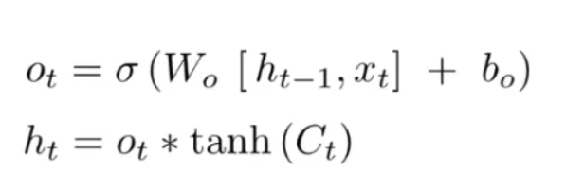
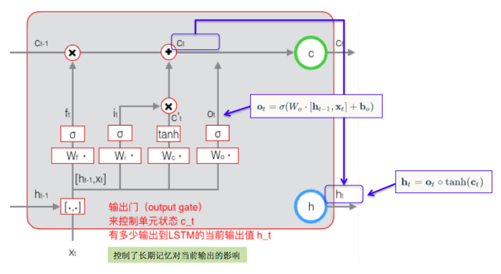
输出门的计算：

Slide 15
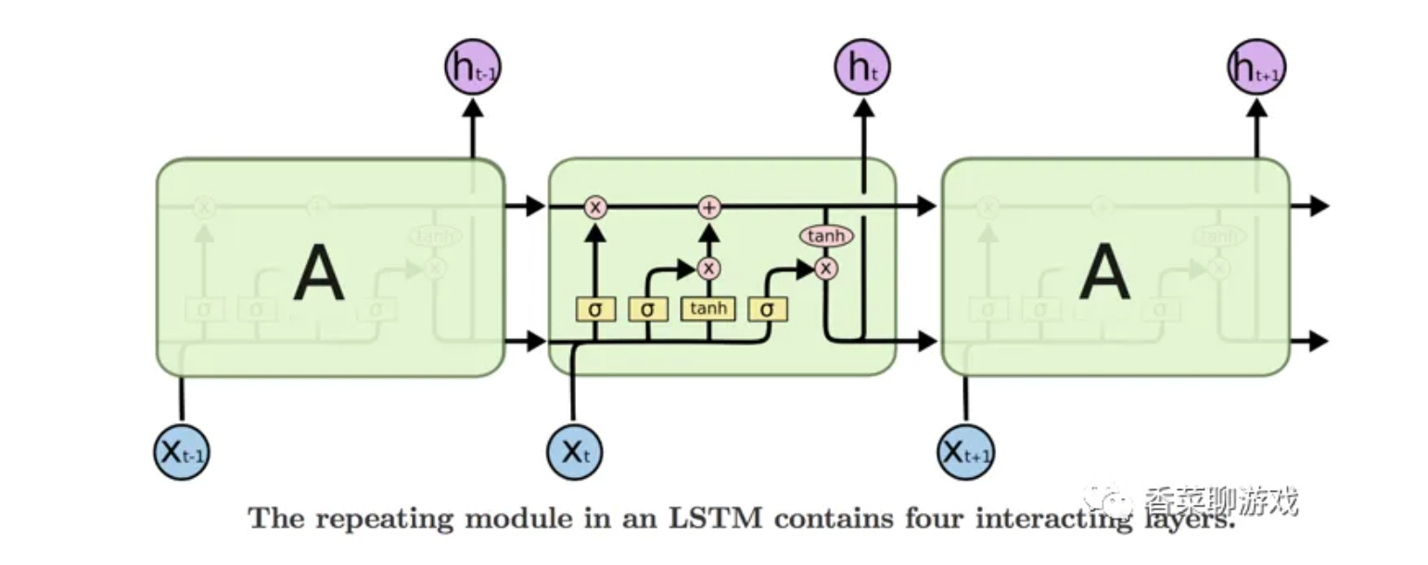

Slide 16
创新（类似遗传算法优化bp神经网络）
超参数在一定程度上会影响LSTM网络的拟合精度，因此必须获得适合不同特征数据的最佳超参数值。然而，目前还没有成熟的理论来获得合适的超参数值。因此，采用优化算法，得到LSTM的最佳网络超参数值，包括初始学习率、隐含层神经元数、批次大小和训练迭代次数，即[lr，L1，L2，Batch，k]。其中增加隐藏层数可提高模型的非线性拟合能力,但同时也使模型更复杂,预测时间随之增加,甚至引发过拟合问题﹐因此可以转化为优化参数的约束问题。

